Slide 2
উপস্থাপনায়
মো: নূরুদ্দিন
সহকারী শিক্ষক
কাচিরগাতি সরকারি প্রাথমিক বিদ্যালয় বিদ্যালয়
বিশ্বম্ভরপুর, সুনামগঞ্জ।

Slide 3
পাঠপরিচিতি
শ্রেনি - ৩য়
বিষয়- বাংলা
পাঠের শিরোনাম – রাজা ও তাঁর তিন কন্যা ।
পাঠ্যাংশ – অনেক অনেক……. ফেলে দিয়ে এসো ।
সময়-৪০ মিনিট

Slide 4
শিখনফল
বিরামচিহ্ন চিনে সাবলীলভাবে পড়তে পারবে।
২. প্রমিত উচ্চারণে গল্প পড়তে পারবে।

Slide 5
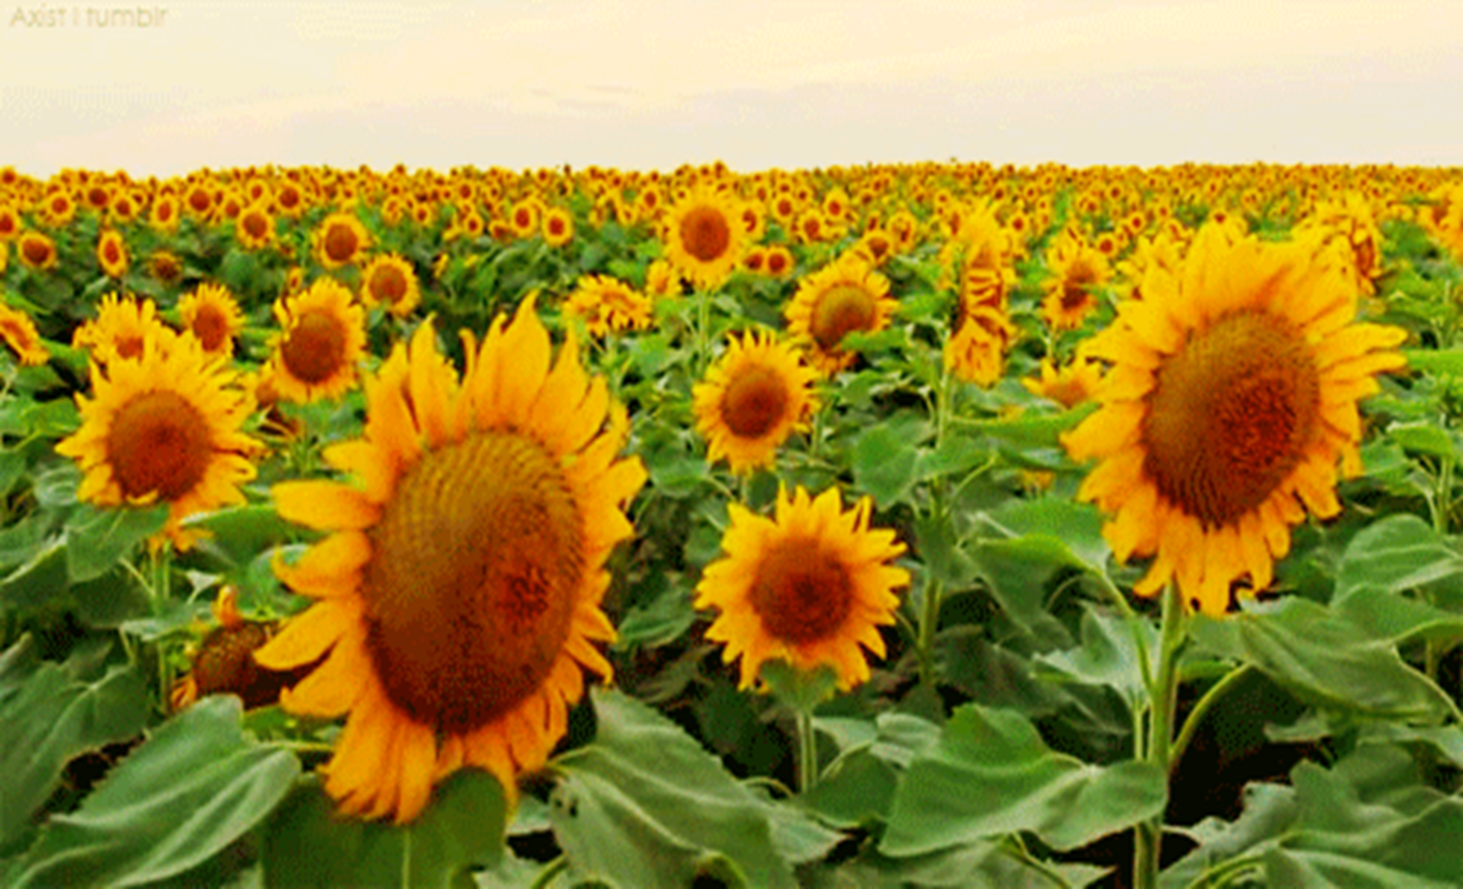
সবাইকে শুভেচ্ছা

Slide 6
আবেগ সৃষ্টি
এসো একটি ভিডিও দেখি ।

Slide 7
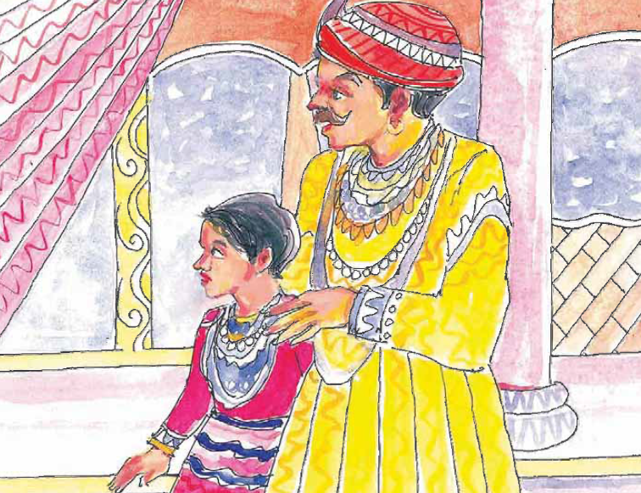
এসো ছবি দেখি

Slide 8
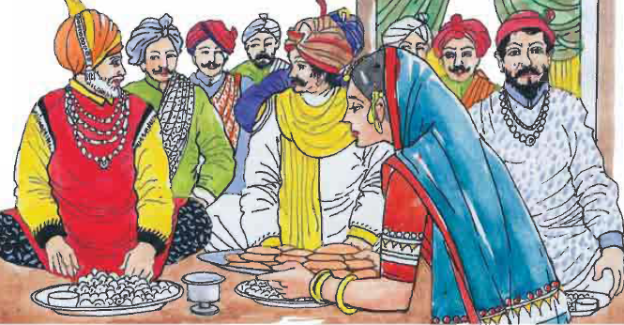

Slide 9
রাজা ও তাঁর তিন কন্যা
পাঠ ঘোষণা

Slide 10
সরব পাঠ

Slide 11
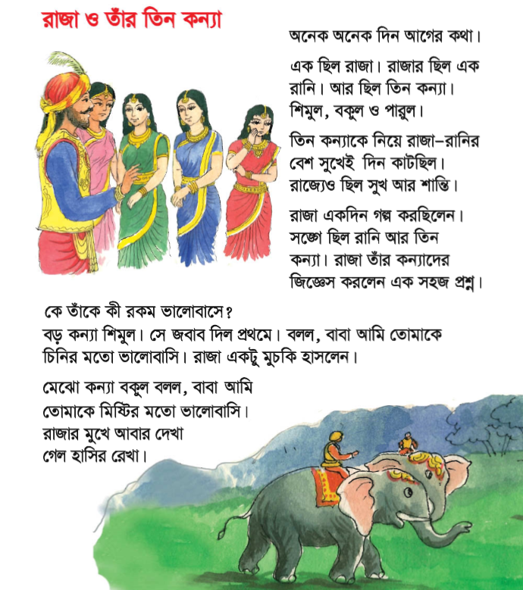

Slide 13
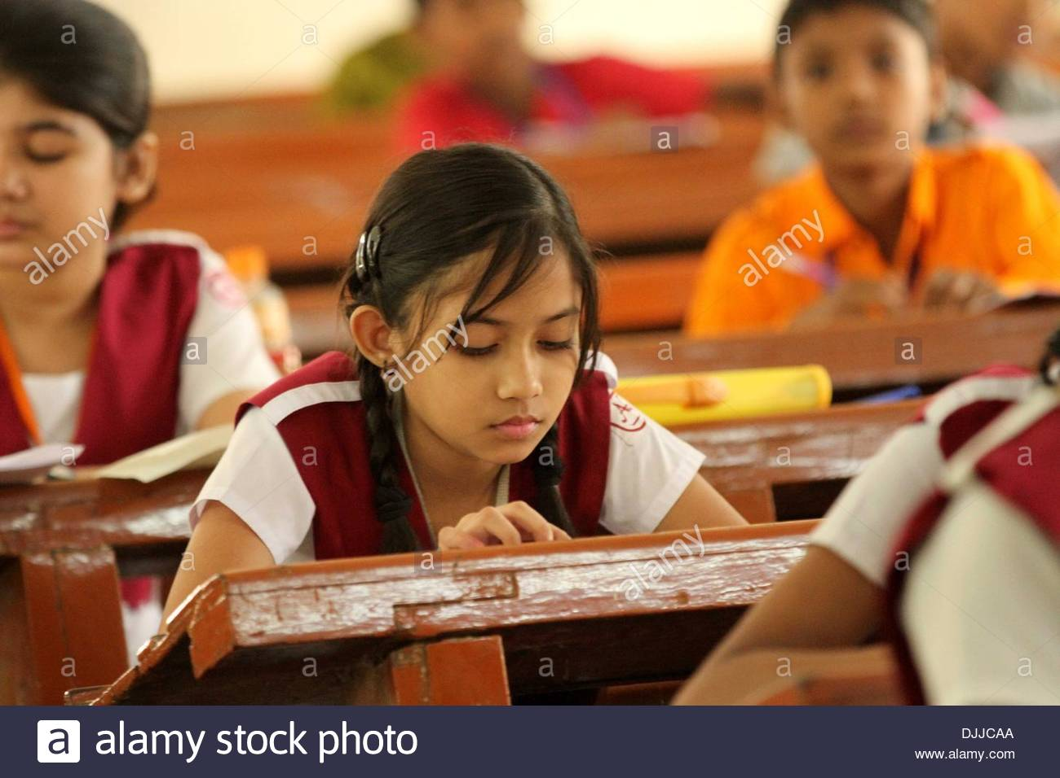
সমস্বরে পাঠ

Slide 14
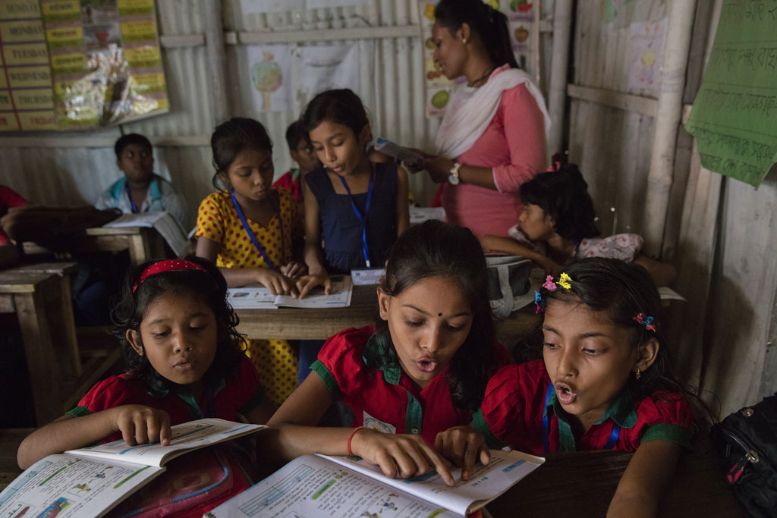
দলীয় চর্চা

Slide 15
একক পাঠ

Slide 16
মূল্যায়ন
০১.রাজার কয়জন মেয়ে ছিল?
০২.রানির দিন কিভাবে কাটছিল?

Slide 17
এসো অনুচ্ছেদটি পড়ি ও বিরামচিহ্ন বসাই
এক ছিল রাজা রাজার ছিল এক রানি আর ছিল তিন কন্যা শিমুল বকুল ও পারুল
।
।
,
।

Slide 18
শব্দার্থ বল
১.হুকুম-
২.জবাব-
৩.অস্থির-

Slide 19
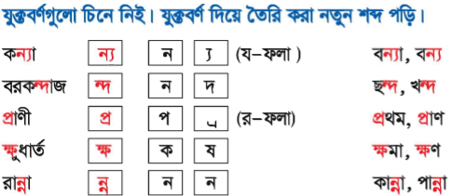
যুক্তবর্ণ ভেঙ্গে নতুন শব্দ গঠন কর

Slide 21
স্মরণ

Slide 22
বাড়ির কাজঃ

Slide 23
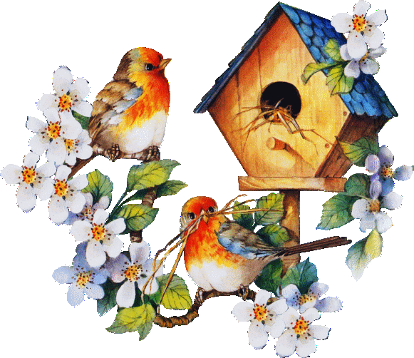
ধন্যবাদ

